Slide 1
муниципальное общеобразовательное учреждение Шурскольская средняя общеобразовательная школа
Исследовательская работа
на тему:
«Экскурсия по историческим памятникам Ишненского поселения»
Выполнила ученица 10 класса МОУ Шурскольской СОШ Кравченко Алена Преподаватель: Иванова Ольга Константиновна
Шурскол, 2020 г.

Slide 2
Содержание
Введение
1.Экскурсия: понятие и сущность. Виды экскурсий
2.Разработка экскурсионной программы «По историческим памятникам Ишненского поселения»
2.1Объект 1: Ильинская церковь
2.2Объект 2: Троицкая церковь
2.3Объект 3: Петровская церковь
2.4Объект 4: Церковь Иоанна Богослова
2.5Объект 5: Церковь Димитрия Солунского
2.6Программа экскурсии
3.Заключение
4.Список информационных источников
Приложение

Slide 3
Цель:
Разработать и провести экскурсию, по историческим памятникам Ишненского поселения, у юных туристов-краеведов МОУ Шурскольской СОШ
Задачи:
Изучение теоретического материала
Выявление и описание конкретных объектов экскурсии;
Разработка контрольного текста экскурсии
Предмет исследования – разработка экскурсионной программы
Объект исследования – экскурсионная программа
Методы исследования:
Изучение специальной литературы
Разработка экскурсии
Подбор иллюстративного материала
Обработка полученных результатов

Slide 4
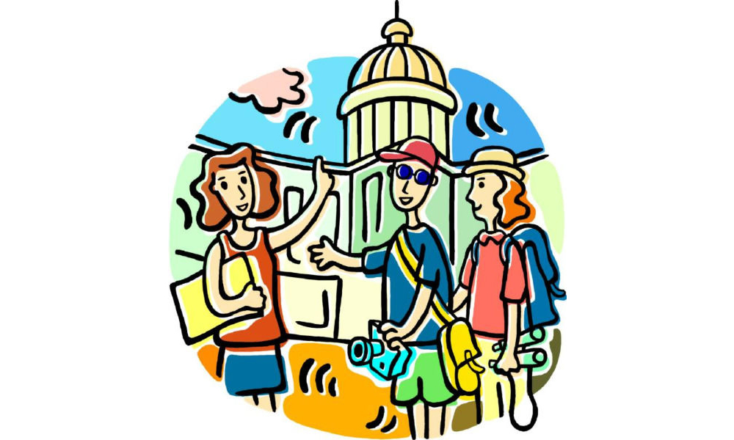
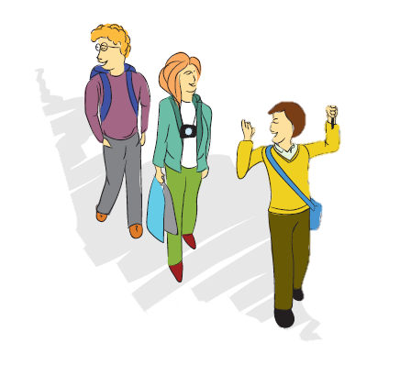
1. Экскурсия: понятие и сущность. Виды экскурсий

Slide 5
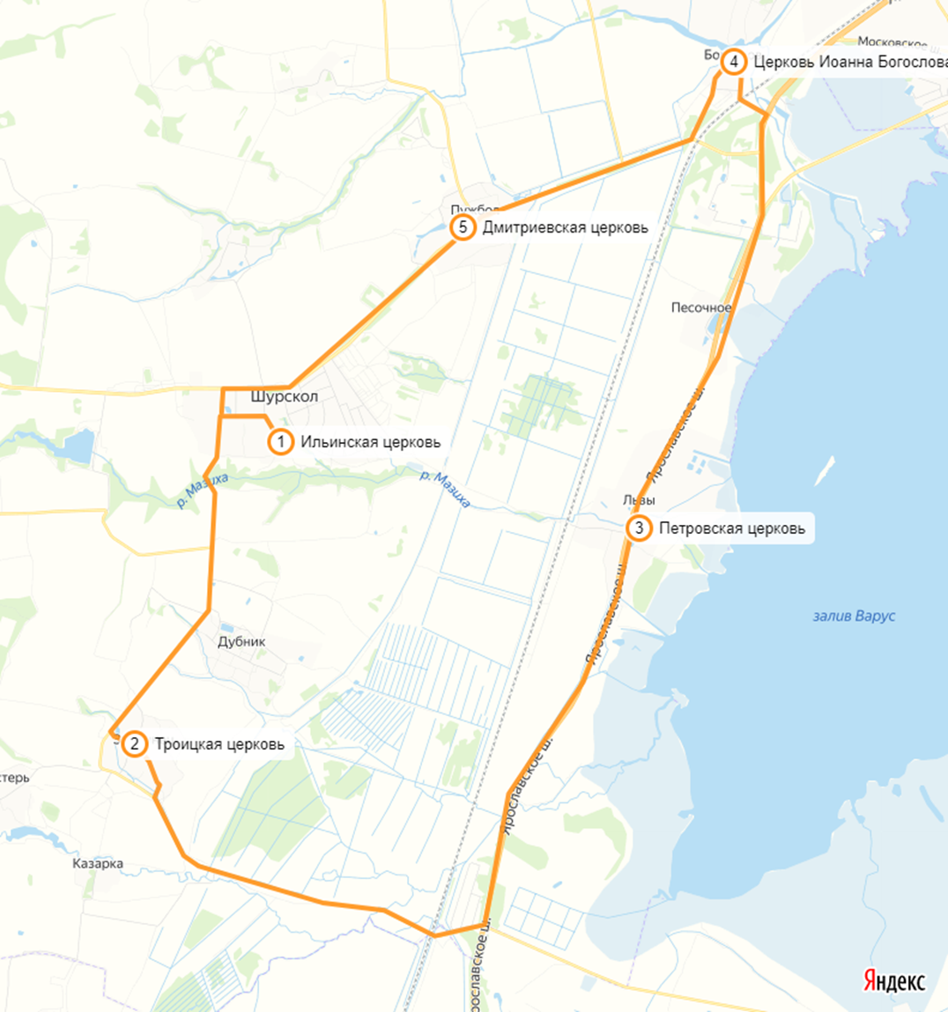

Slide 6
Время | Мероприятие | Способ передвижение, расстояние в метрах
10:00-10:30 | Сбор группы около МОУ Шурскольской СОШ | Пешком
10:30 – 10:45 | Прогулка до Ильинской церкви | Пешком, 532
10:45-11:20 | Посещение Ильинской церкви
11:20-11:30 | Свободное время для самостоятельного осмотра церкви
11:30-11:45 | Переезд к следующему объекту показа | Школьный автобус, 4000
11:45-12:00 | Посещение Троицкой церкви
12:00-12:10 | Свободное время для самостоятельного осмотра
12:10-12:30 | Обед
12:30-13:00 | Переезд к следующему объекту показа | Школьный автобус, 7600
13:00-13:20 | Посещение Петровской церкви
13:20-13:30 | Свободное время для самостоятельного осмотра
13:30-13:50 | Переезд к следующему объекту показа | Школьный автобус, 4500
13:50-14:20 | Посещение Церкви Иоанна Богослова
14:20-14:30 | Свободное время для самостоятельного осмотра
14:30-15:20 | Переезд к следующему объекту показа | Пешком, 2900
15:20-15:40 | Посещение Дмитриевской церкви
15:40-15:50 | Свободное время для самостоятельного осмотра
15:50-16:20 | Прогулка до начального места встречи | Пешком, 2300
16:20-16:30 | Подведение итогов экскурсии

Slide 7
Тема экскурсии: Экскурсия по историческим памятникам Ишненского поселения
Продолжительность экскурсии: с 10:00 до 16:30
Протяженность: 22 км.
Вид: Круговая
Предполагаемая аудитория: 14-20 лет
Список объектов: Ильинская церковь, Троицкая церковь, Петровская церковь, Церковь Иоанна Богослова, Церковь Димитрия Солунского

Slide 8
Правила безопасности
1.Соблюдать общепринятые правила поведения и личной гигиены.
2.Соблюдать дисциплину, четко выполнять все указания экскурсовода и руководителя группы.
3.Соблюдать установленный и объявленный распорядок экскурсии, а также время, отпущенное для осмотра конкретного объекта посещения.
4.Отлучаться от группы только с разрешения экскурсовода и руководителя группы.
5.Приобретать и употреблять продукты питания только после согласования с руководителем группы.
6.Внимательно слушать экскурсовода.
Во время автобусной экскурсии:
1.Туристы обязаны бережно обращаться с имеющимся оборудованием салона автобуса
2.Посадка в автобус производится только по команде руководителя, на места, указанные руководителем.
3.Перед началом движения автобуса экскурсант обязуется пристегнуться ремнями безопасности и не расстегивать их до полной остановки автобуса или разрешения сопровождающего лица (экскурсовода).
4.Запрещено вставать со своих мест и ходить по салону во время движения автобуса. Запрещено открывать окна без разрешения водителя.
5.Запрещается отвлекать водителей во время движения. Все Ваши вопросы решит экскурсовод или старший группы.
6.В случае появления признаков укачивания или тошноты необходимо сразу сообщить сопровождающему лицу или экскурсоводу.

Slide 9
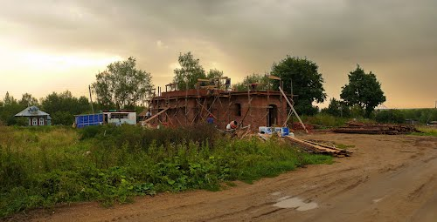
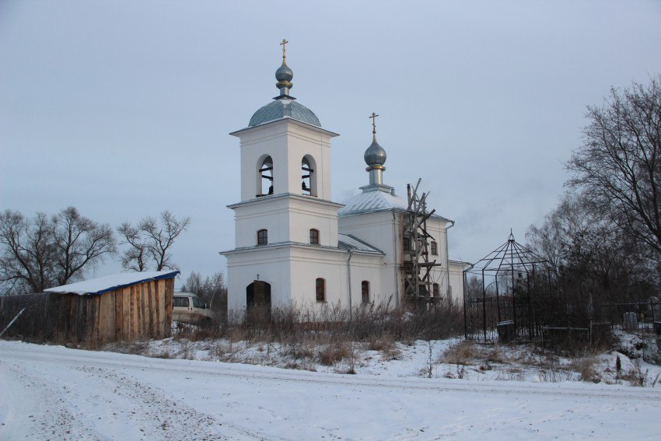

Slide 10
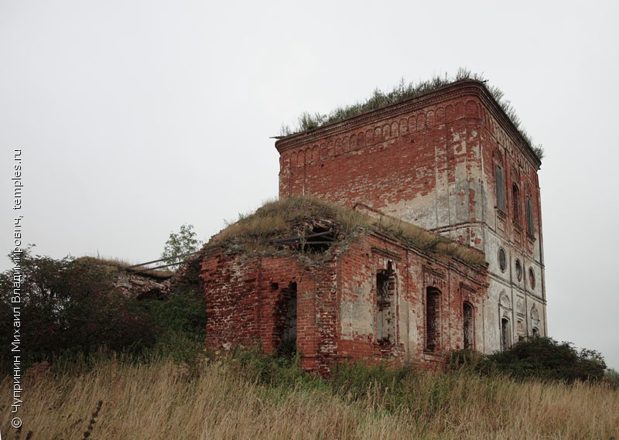
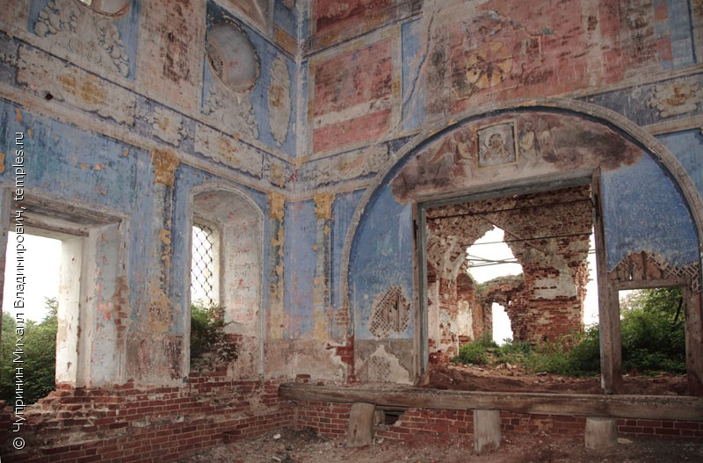

Slide 11
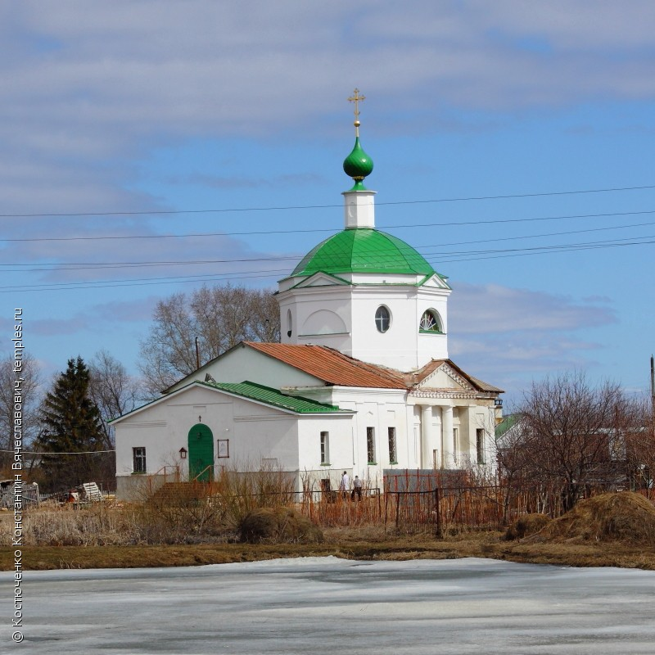
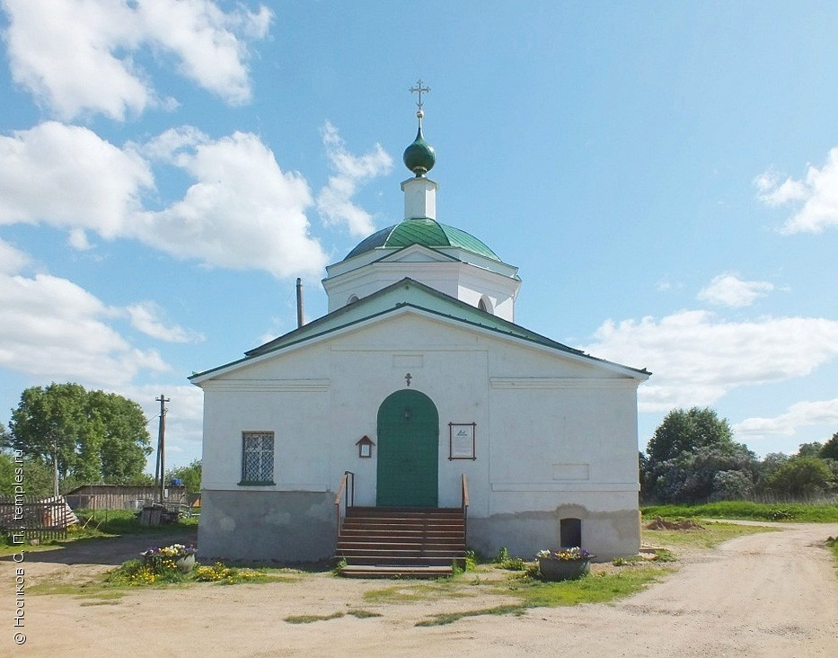

Slide 12
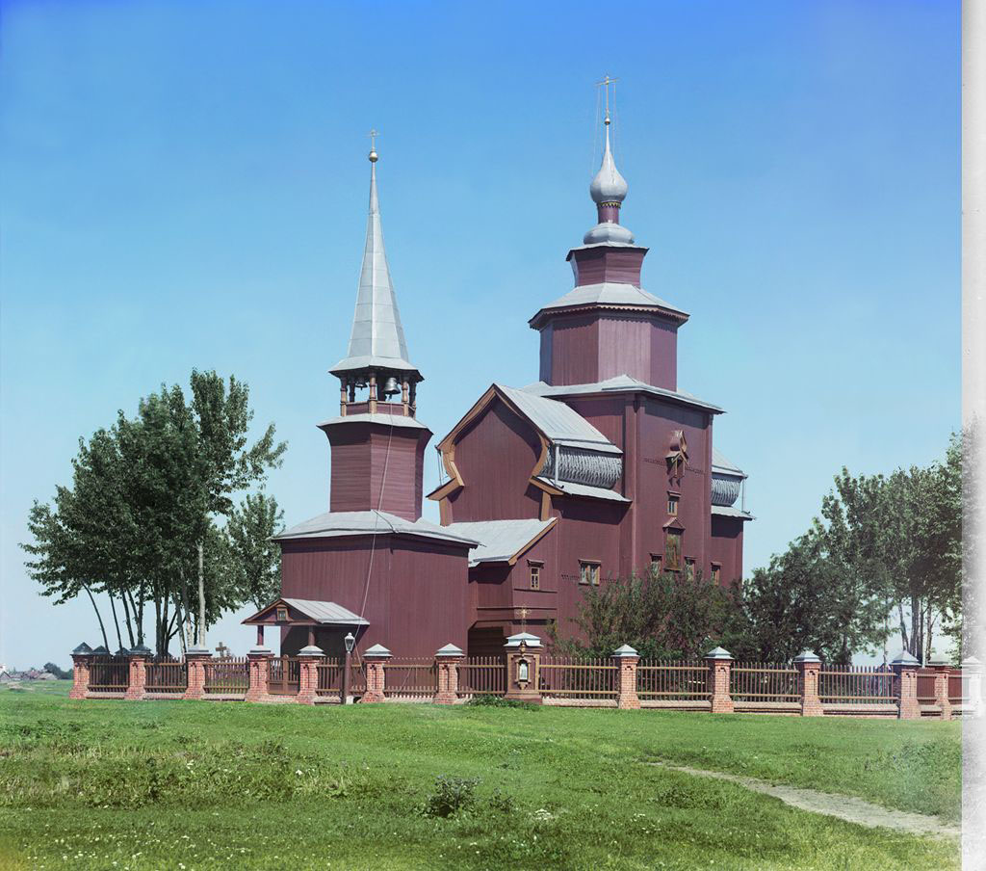
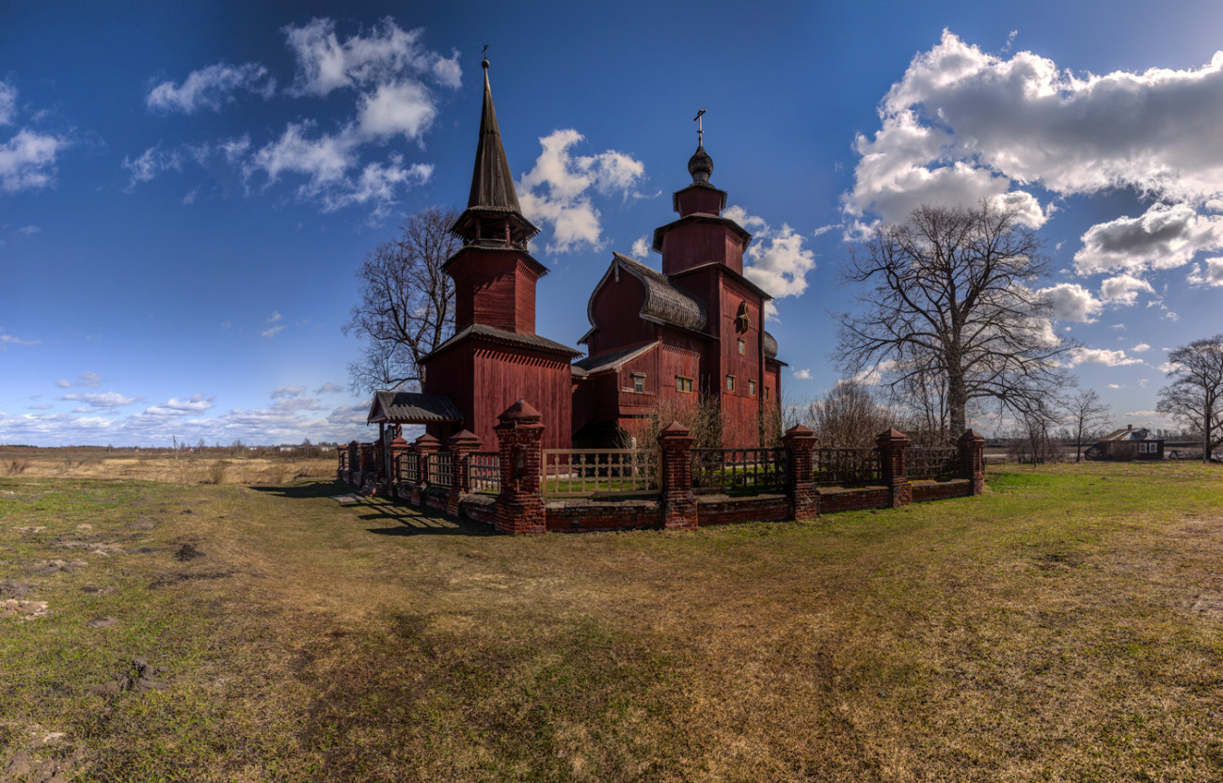

Slide 13
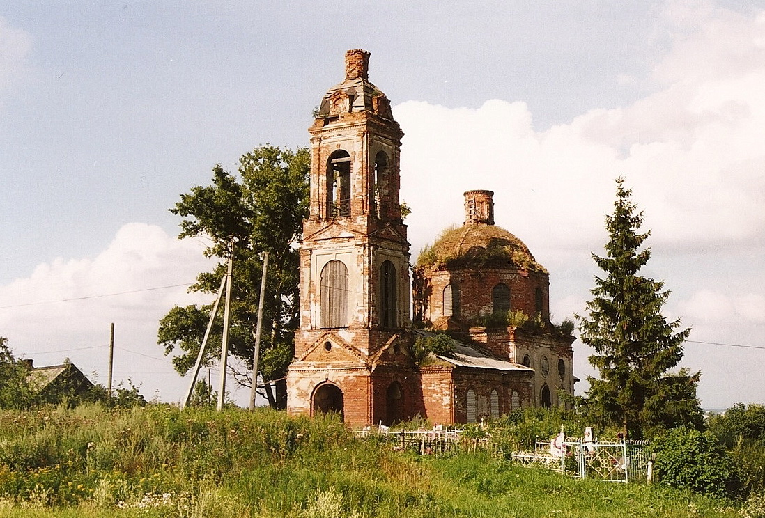
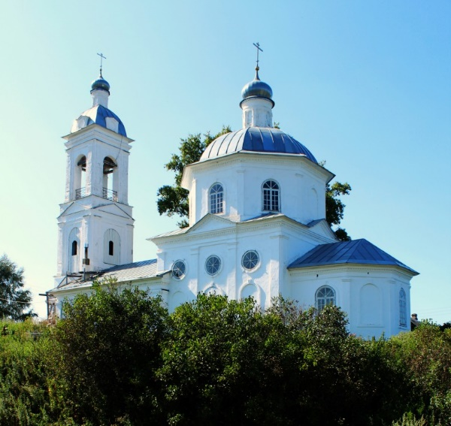

Slide 14
Список информационных источников
http://temples.ru/card.php?ID=11508
https://sobory.ru/article/?object=12488
А. Крылов «Историко-статистический обзор Ростовско-Ярославской епархии» г. Ярославль, в типографии Германа Фалька, 1861 г.
А. А. Титов «Ростовский уезд Ярославской губернии». Москва. В Синодальной типографии, 1885 г.
https://scienceforum.ru/2015/article/2015008462
https://yandex.ru/map-constructor/?from=maps_login

